Slide 1
Formaty zapisu plików 3D, możliwości i ograniczenia
Projekt finansowany w ramach programu Ministra Nauki i Szkolnictwa Wyższego pod nazwą „Regionalna Inicjatywa Doskonałości” w latach 2019 – 2020 nr projektu 020/RID/2018/19, kwota finansowania 12 000 000 PLN
Autor: Piotr Chabecki
Częstochowa 2019

Slide 2
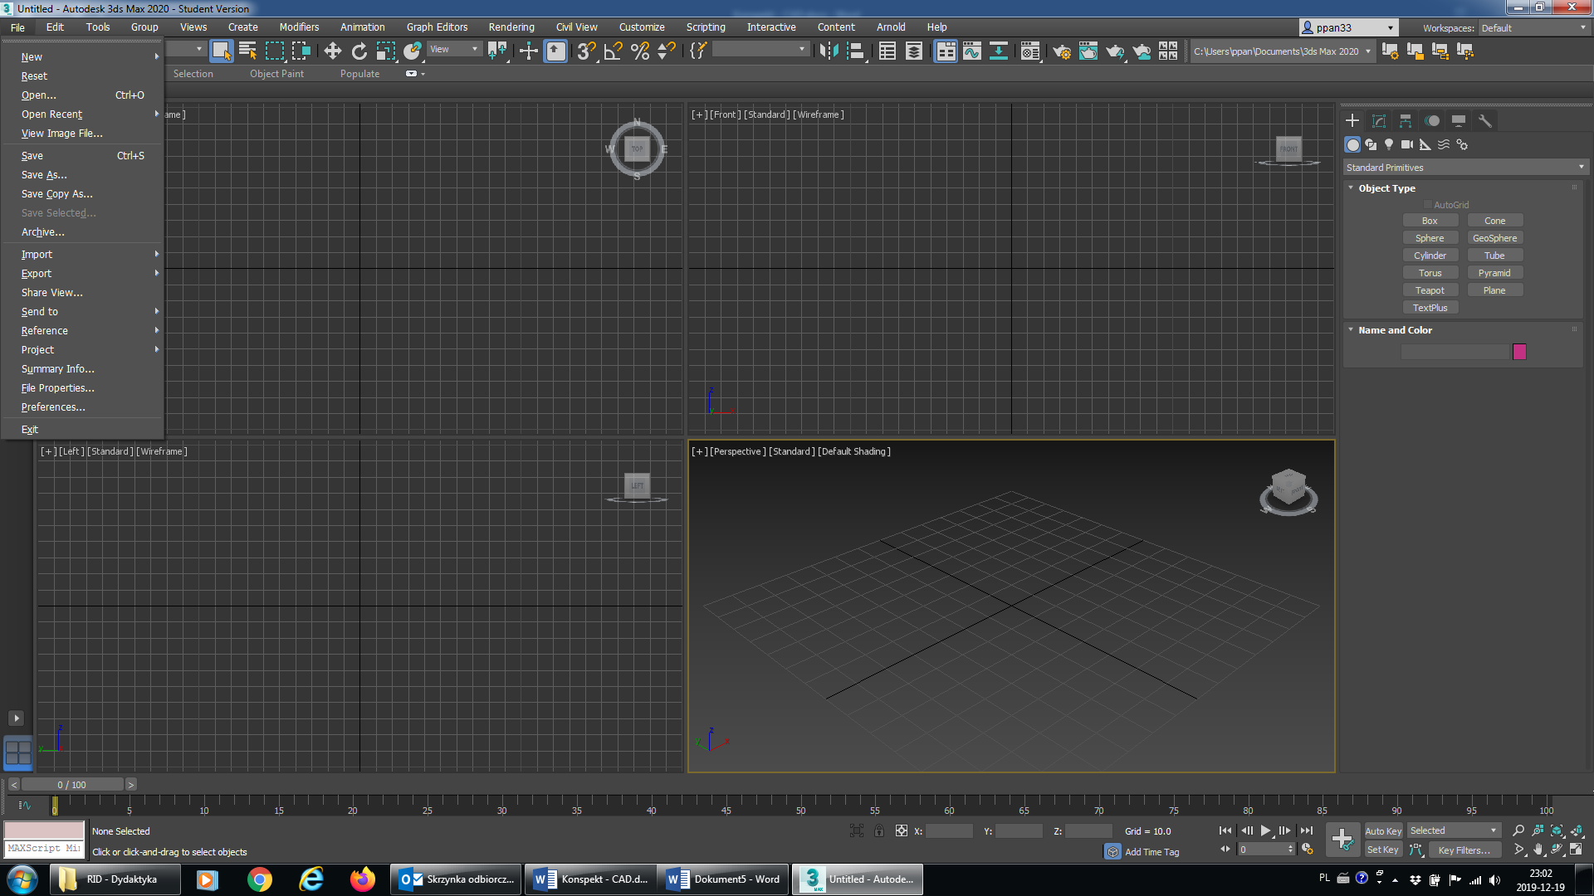
Wybór Menu zapisu i exportu w programie 3DStudio Max

Slide 3
podMenu wyboru exportu

Slide 4
Menu wyboru formatów plików

Slide 5
Format DWF
Design Web Format
ogólnodostępny format pliku, który został stworzony przez firmę Autodesk. Służy do przeglądania, drukowania oraz przesyłania plików projektowych typu CAD. Pliki DWF są kompresowane, w związku z tym, zajmują mniej miejsca oraz są szybsze w transmisji niż standardowe pliki projektowe jak DWG czy DXF

Slide 6
Format DWG
Zastrzeżony, binarny format plików tworzony przez program AutoCAD. Format ten stworzyła firma Autodesk do obsługi oprogramowania AutoCAD oraz programów pochodnych. W formacie tym zapisywane są modele dwu- i trójwymiarowe. Jest formatem zamkniętym

Slide 7
Format DXF
Data Exchange Format – rozszerzenie nazwy pliku służącego wymianie danych wektorowych. ... Specyfikacja tego formatu została opracowana przez firmę Autodesk i służyła początkowo głównie do wymiany danych pomiędzy programami AutoCAD i 3D Studio - najogólniej do konwersji pliku DWG na DXF i odczytaniu (już DXF) przez dowolne programy.
DXF jest formatem wymiany (tekstowym oraz (opcjonalnie) binarnym) danych. Jest tekstowym formatem jawnym. Jego specyfikacja jest bezpłatna i ogólnodostępna.

Slide 8
Format STL
Standard Template Library
STL – format pliku stworzony przez 3D Systems na potrzeby drukowania przestrzennego metodą stereolitografii. Pliki STL mają formę tekstowych poleceń w tym instrukcji wykonywanych w pętli, które określają siatkę wielokątów. Istnieje jednak także binarna forma, w której plik ma mniejszy rozmiar niż tekstowy odpowiednik.

Slide 9
Format Ai
Adobe Illustrator
rozszerzenie wewnętrznego formatu plików programu grafiki wektorowej Adobe Illustrator. Format . ai jest zastrzeżonym formatem plików

Slide 10
Format OBJ
OBJ to format pliku definicji geometrii 2D i 3D opracowany po raz pierwszy przez Wavefront Technologies dla pakietu animacji Advanced Visualizer. Format pliku jest otwarty i został przyjęty przez innych dostawców aplikacji graficznych 3D. Format pliku OBJ to prosty format danych reprezentujący geometrię 3D

Slide 11
Dziękuję za uwagę

